Slide 1
作业一
总分: 34
*此封面页请勿删除，删除后将无法上传至试卷库，添加菜单栏任意题型即可制作试卷。本提示将在上传时自动隐藏。

Slide 2

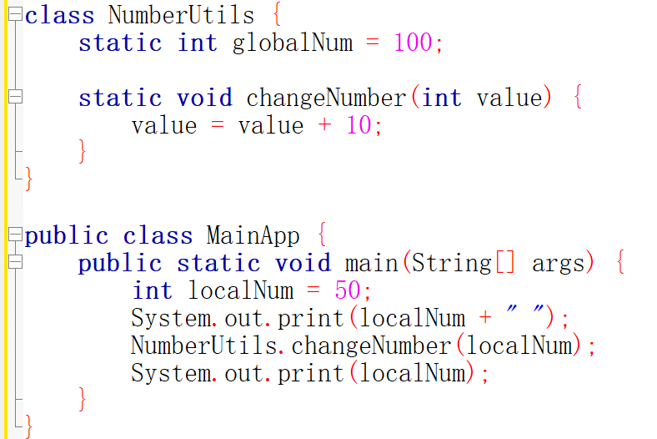
填空题
2分
1.阅读以下程序，写 出输出结果。（2分） [填空1] [填空2]
此题未设置答案，请点击右侧设置按钮

Slide 3
单选题
2分
2. 下列哪种异常是检查型异常（CheckedException），需要在编写程序时声明或处理？（2分）
此题未设置答案，请点击右侧设置按钮
A
NullPointerException
B
ClassCastException
C
IOException
D
ArrayIndexOutOfBoundsException

Slide 4
单选题
2分
3.下列哪个关键词用于表示一个方法不能被子类重写？（2分）
此题未设置答案，请点击右侧设置按钮
A
static
B
final
C
abstract
D
native

Slide 5
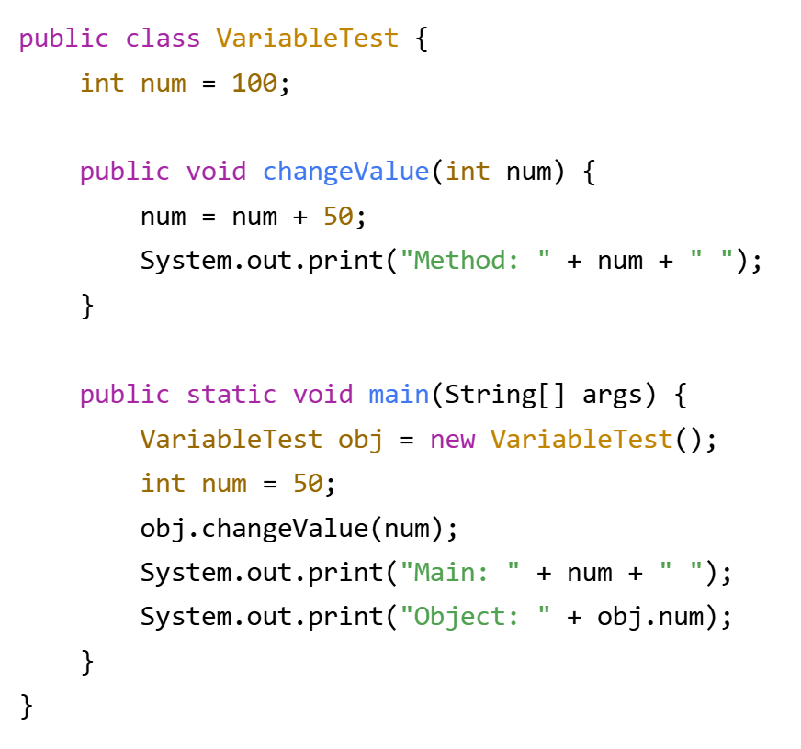
填空题
6分
4. 阅读以下程序，写出输出结果。（6分）
Method: [填空1] Main: [填空2] Object: [填空3]
此题未设置答案，请点击右侧设置按钮

Slide 6
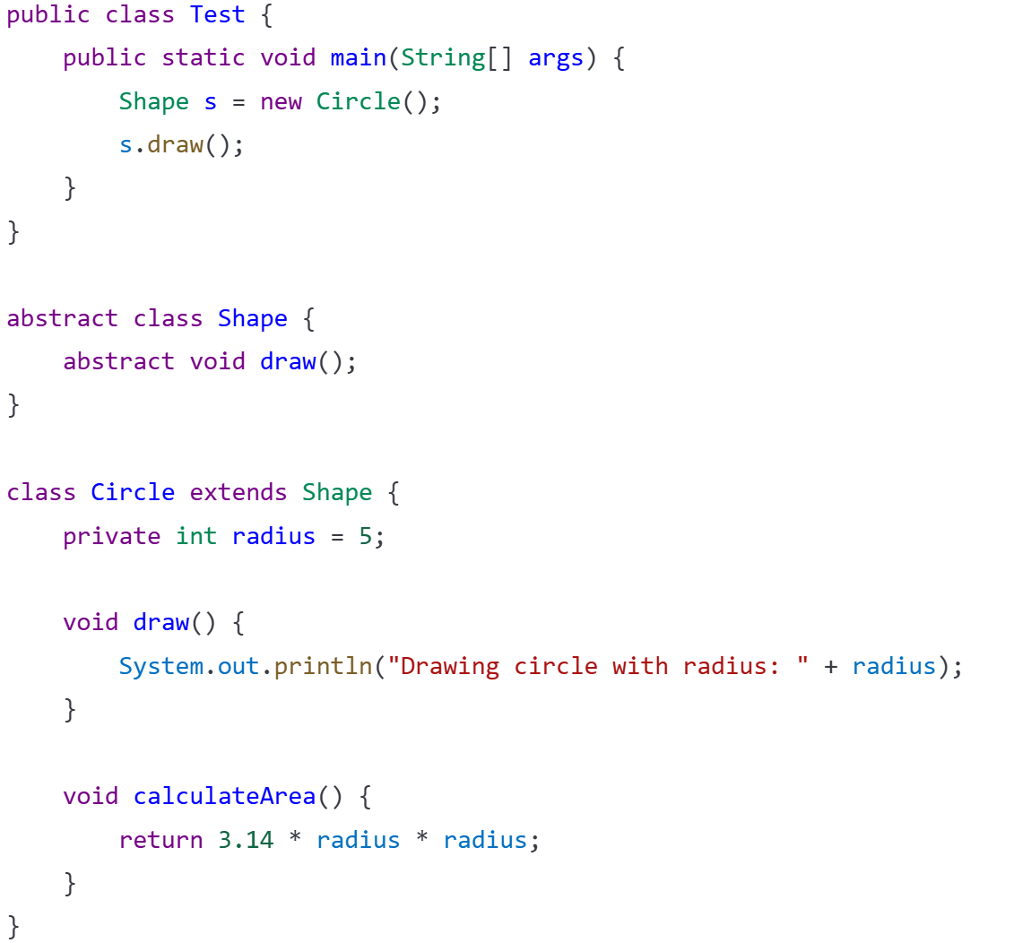
主观题
10分
5. 改正下面程序段中的不合理处（修改5处得满分；代码里Test类与Shape、Circle类位于不同的包，要求Circle类的构造可接收radius参数。）（10分）

Slide 7
主观题
6分
6. 按以下要求编写程序。（6分）
(1) 定义接口 Person，该接口中有一个无参、无返回值的方法 displayInfo。
(2) 定义类 Employee，包括私有属性 employeeId和 employeeName，包括一个接收员工编号和员工姓名的构造方法。
(3) Employee实现 Person接口。displayInfo的方法体如下：输出员工编号和员工姓名（输出格式自定，但需清晰显示）。

Slide 8
主观题
6分
7. 按以下要求编写程序。（6分）
设计一个 Rectangle类，包含私有属性 length和 width，以及构造方法。
提供以下方法：
1.getPerimeter()：返回矩形的周长
2.getArea()：返回矩形的面积
在 main方法中创建一个 Rectangle对象，并调用上述方法输出结果。

